Slide 1
Previsão do estado de carga da bateria
Eduardo Lorenzo de Oliveira,
Elder Rodrigues da Costa
Giulia de Oliveira

Slide 2
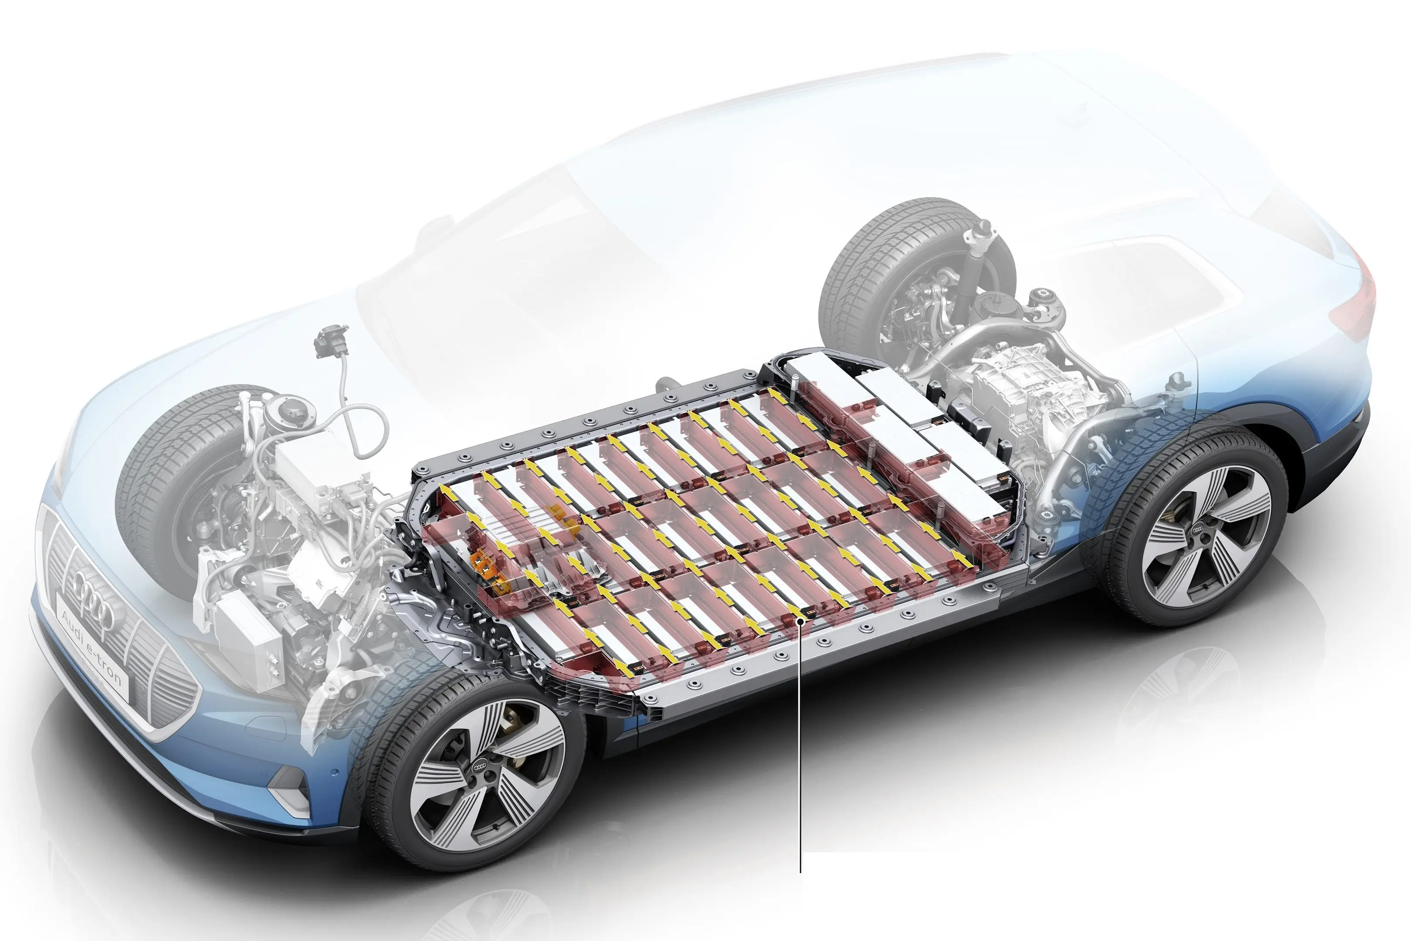
Contextualizando
O carro elétrico e a sua bateria
Como medimos a vida útil da bateria hoje?
Os impactos de prever o ciclo de vida das baterias

Slide 3
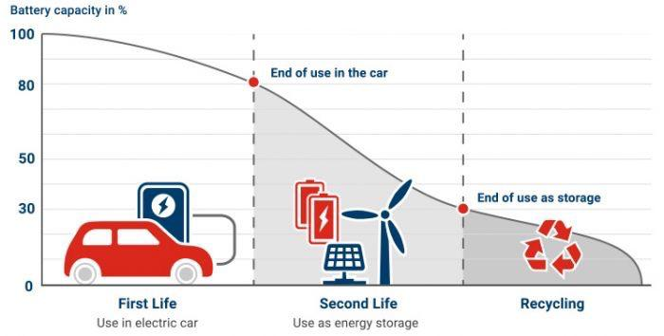
Contextualizando
Até quando a bateria é usada no veículo?

Slide 4
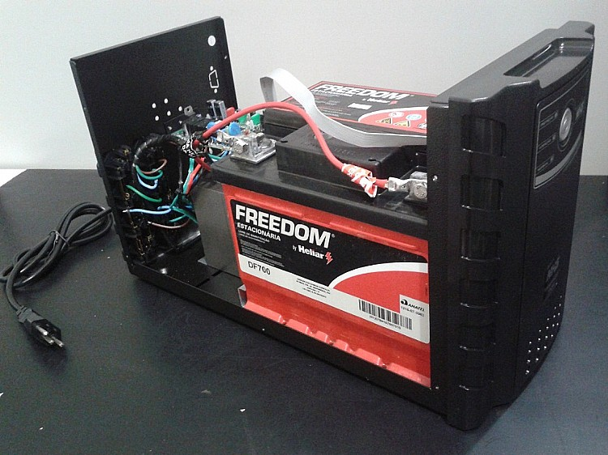
Contextualizando
Depois do carro o que fazemos com a bateria?
Implementar os 3 R.s.
E quando não vai para reciclagem?

Slide 5
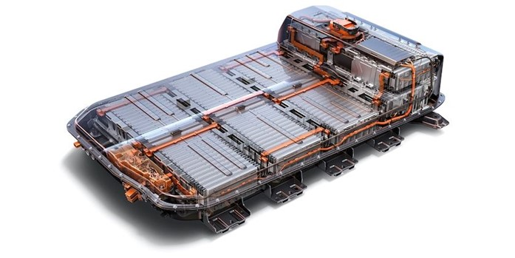
O problema de negócio
Prolongar a vida útil da bateria em até 26%
Otimização do uso da bateria
Reduzir número de células defeituosas diminuindo o desgaste
Redução dos gastos com testes

